Slide 1
휴게공간
(도배/바닥장판)
화장실
(바닥 타일 교체)
미들장
(몸무게측정기 비치)
환풍
창문
정수기
냉장고
호텔장(중형견 2칸)
상품진열대
에어컨
문
원탁
수납형의자
문
수도
애견욕조
온수기
기둥
환풍
싱크대
문
상단유리창
안전문
세탁기
드라이기
카운터
수납장
+전자렌지대
미용대
호텔장
(2마리)
안전문
가위
진열대
벽걸이에어컨
에어컨 밑
드라이룸(중형)
호텔장(2층 소형견 1마리용 1칸, 2~3마리용 1칸
/ 1층 터널식)
수납장
입구
대형청소기
수납장+포토존
미용대
에어컨
환풍
유리창 / 커튼
광고용 조명?

Slide 2
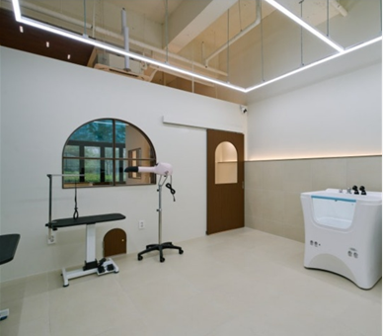
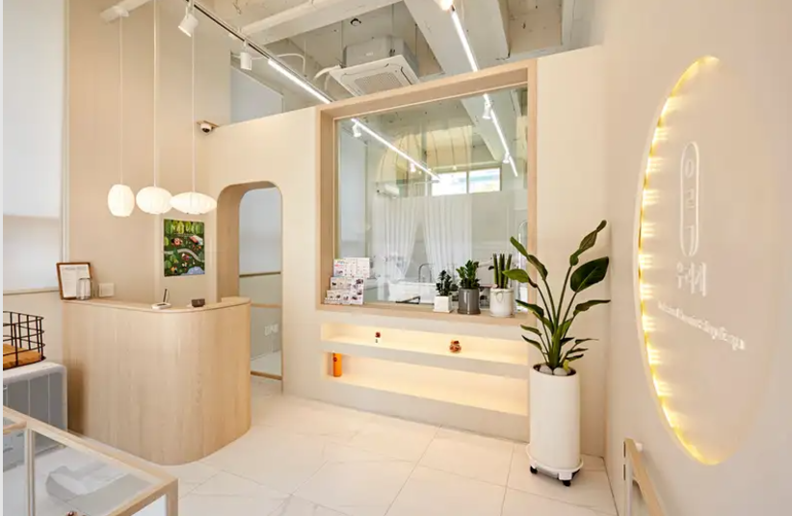
미용실
유리창
문

Slide 3
1. 미용대 : 높이(100)*가로(77)*세로(46) / 2대
2. 가위진열대 : 가로(70)*세로(50) / 1대, 이동형
3. 드라이기 : 높이(150)*가로(70)*세로(70)
4. 세탁기 : 미정
5. 애견욕조 : 높이(120)*좌우폭(95)*앞뒤(65)
6. 온수기: 100L
7. 스탠드에어컨 : 높이(190)*가로(60)*세로(30) / 2대, 예상치
8. 전자레인지 : 높이(60)*가로(50)*깊이(40) / 1대, 예상치
9. 냉장고 : 높이(150)*가로(80)*깊이(70) /1대, 예상치
- 전반적으로 여유롭게 요청

